Slide 1

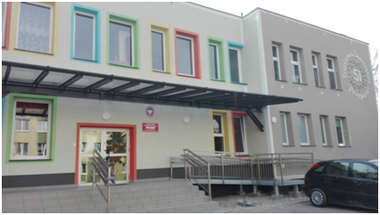
Przedszkole Samorządowe nr 51 „Przyjazne” w Białymstoku

Slide 2
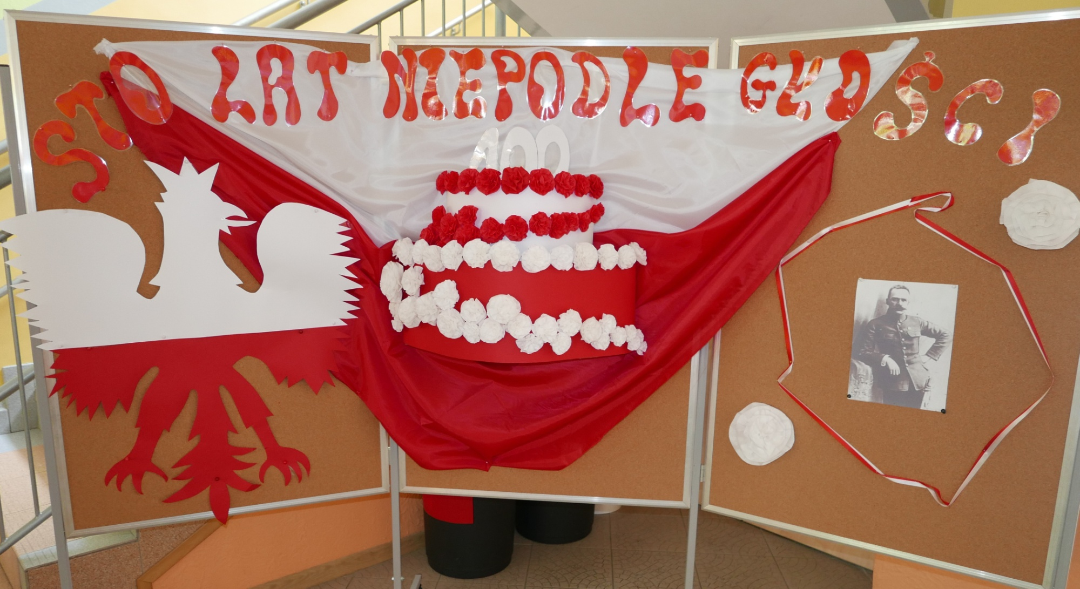

Slide 3
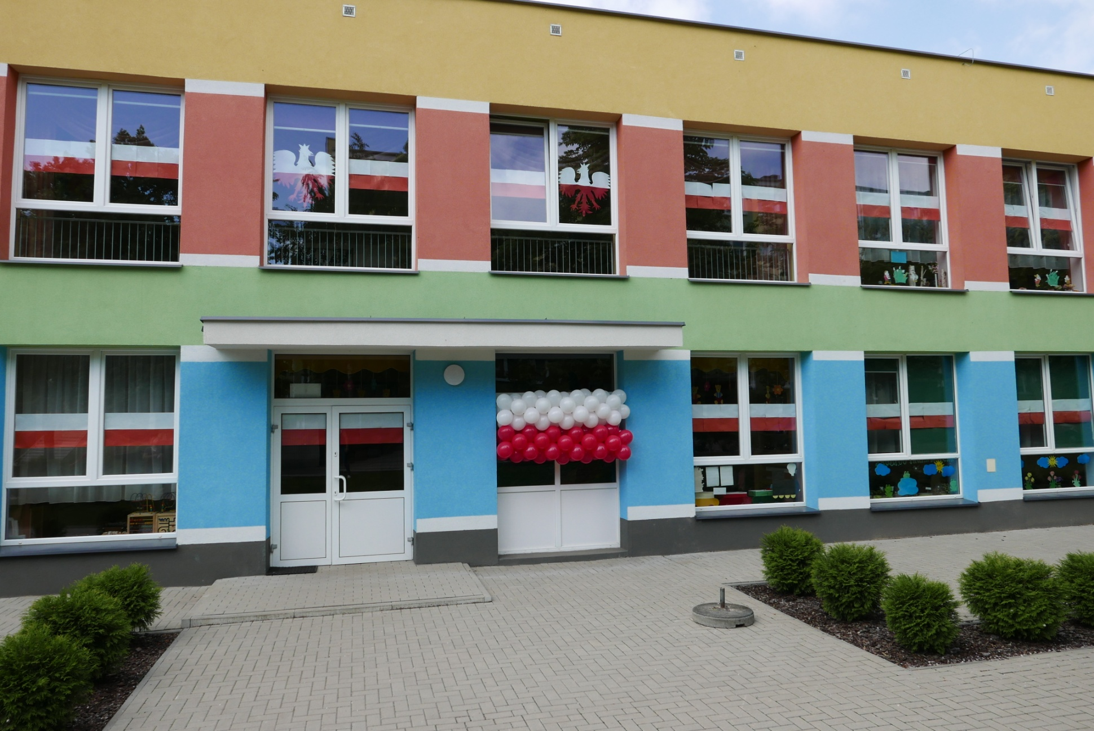

Slide 4


Slide 5
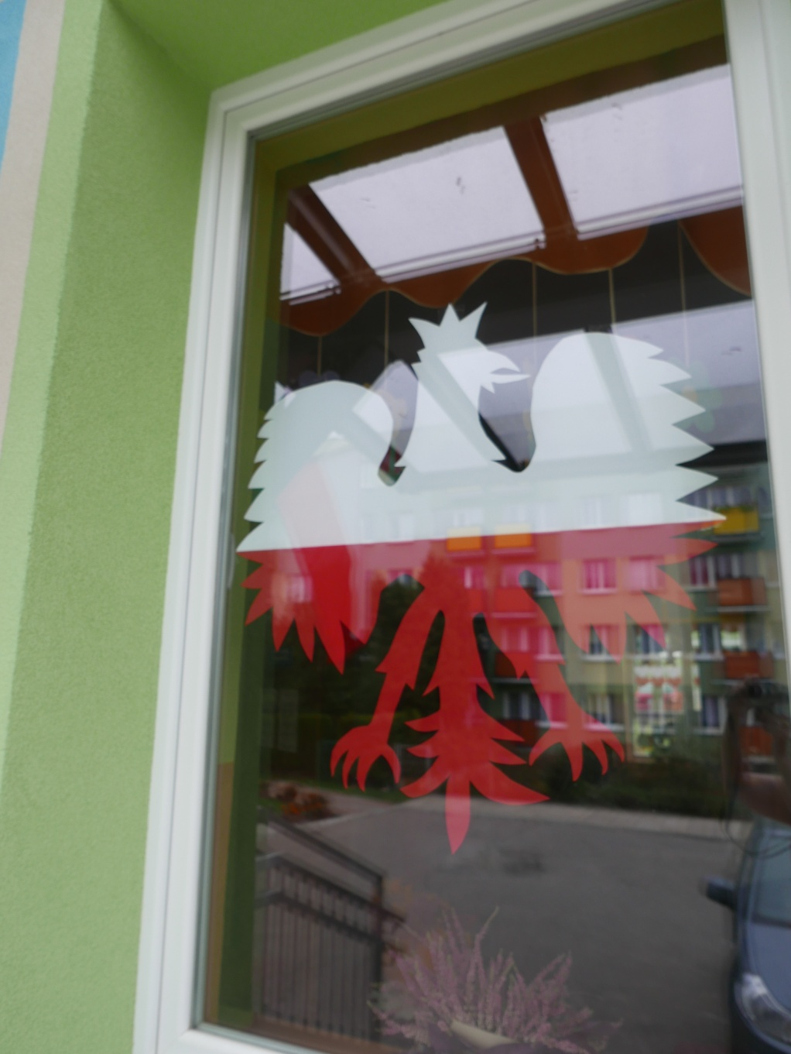

Slide 6

DZIĘKUJEMY!! <3

